Slide 1

Зачем агенту нужен проектный манифест
Когда в проекте работают разные агенты, каждый раз объяснять им правила неудобно и рискованно. Инструкции могут расходиться, забываться или формулироваться по-разному.
Проблема
Решение
Повторяющиеся, противоречивые и забытые инструкции для каждого агента.
Постоянный контекст проекта, который автоматически загружается для каждого агента — единообразие правил без повторений.

Slide 2


Инициализация агента и начальный контекст
Агент не должен угадывать устройство проекта. Ему нужна исходная информация о том, с какой средой он работает, какие соглашения действуют и что считается допустимым.
В Hermes проектный контекст загружается в системную часть запроса при старте — это принципиально отличается от обычного сообщения.
Контекст сопровождает всю работу агента, а не относится к одной задаче.

Slide 3
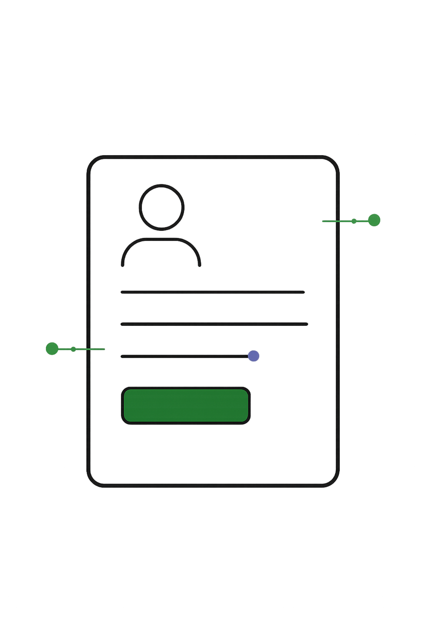
Что такое AGENTS.md в Hermes
Формат
Содержимое
Обычный Markdown-документ с инструкциями на естественном языке. Не исполняемый конфиг — описание проекта.
Назначение проекта, архитектура, соглашения по коду, команды проверки, важные каталоги и ограничения.
Автозагрузка
Hermes обнаруживает файл автоматически и добавляет его в контекст агента при каждом запуске.

Slide 4
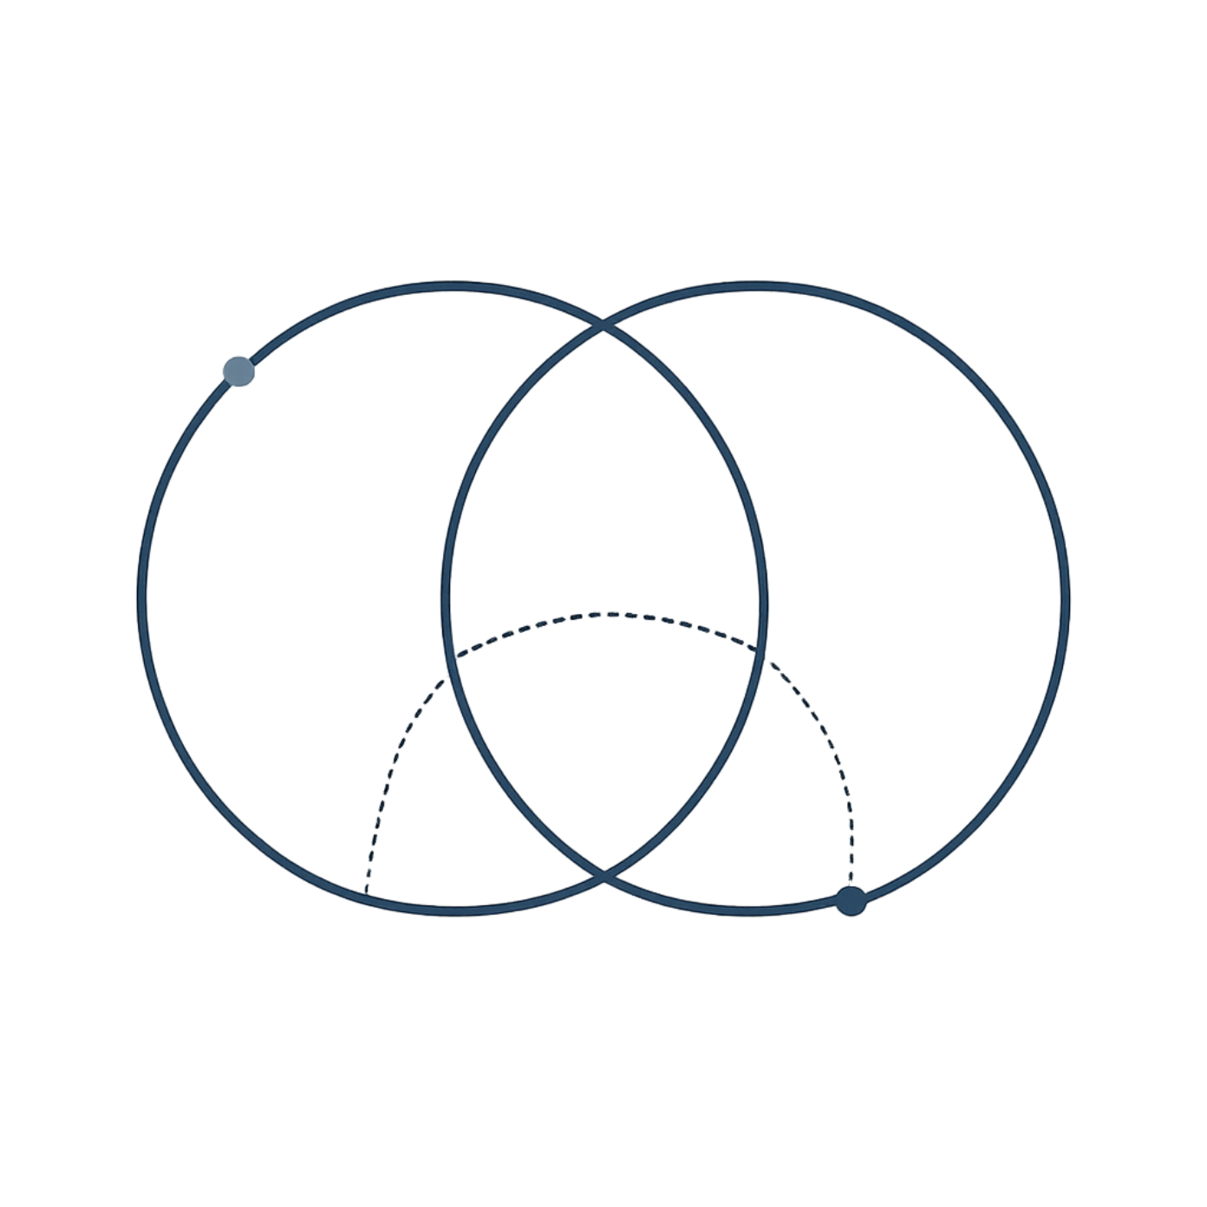
Цель агента и цель проекта
Важно разделять постоянную роль и конкретную задачу текущего запуска.
Постоянная роль
Текущая задача
Reviewer всегда проверяет изменения — это фиксируется в AGENTS.md как устойчивое правило.
Сегодня — миграция Pydantic, завтра — обновление API. Детали относятся к конкретному заданию.

Slide 5

Роль агента и границы ответственности
Роль определяет, за какую часть процесса агент несёт ответственность. Это не просто название — это конкретные границы допустимого поведения.
Reviewer
Migrator
Читает файлы и запускает тесты — но не меняет production-код.
Меняет исходный код — но не трогает конфигурацию production.
Хорошая роль — это чёткие рамки, а не красивое название.

Slide 6
Навыки агента
Навык описывает, что агент должен уметь делать для выполнения своей роли. Это интеллектуальная способность, а не техническая возможность.
Навыки работают вместе с инструментами — без доступа к файлам агент не сможет полноценно анализировать проект.
Reviewer
Migrator
Анализирует Git diff, читает тесты, проверяет совместимость.
Понимает конфигурацию зависимостей, находит устаревший API, адаптирует код.

Slide 7

Инструменты агента
Инструмент — это техническая возможность взаимодействовать с окружением. В Hermes это работа с файлами, терминалом, поиском по проекту.
Инструкция в AGENTS.md
Техническое ограничение
Помогает модели принимать правильные решения — это правило поведения.
Обеспечивает дополнительную границу. Если написано «не меняй production» — лучше ещё и технически ограничить доступ.

Slide 8

Лимиты и ограничения
Хороший манифест определяется не столько тем, что разрешено, сколько тем, что запрещено.
Ограничения защищают от чрезмерной инициативы агента и удерживают выполнение внутри понятной области ответственности.
✅ Обновление зависимостей — ❌ изменение схемы БД
✅ Запуск тестов — ❌ отправка в репозиторий
✅ Изменение кода — ❌ работа с секретами

Slide 9

Правила безопасности
Опасность часто возникает из комбинации нескольких нормальных действий. Агент умеет читать файлы, выполнять команды, работать с Git — каждое полезно, но вместе они позволяют существенно воздействовать на проект.
Секреты
Production-конфигурация
Токены, пароли, ключи API — вне зоны доступа агента.
Изменения в prod-среде требуют явного разрешения.
Миграции БД
Инфраструктурные скрипты
Чувствительная область — должна быть явно обозначена в манифесте.
Высокий риск — ограничения должны быть частью структуры роли.
Безопасность должна быть частью структуры роли, а не финальным пунктом.

Slide 10
AGENTS.md как иерархия правил
В больших репозиториях AGENTS.md может существовать не только в корне. Hermes загружает цепочку файлов от корня к рабочему каталогу.
Более глубокие инструкции уточняют правила конкретной части кодовой базы — это позволяет избежать одного огромного универсального манифеста.
Корневой файл
Подкаталог
Глубокий каталог
Общие правила для всего репозитория.
Специфичные инструкции для модуля или сервиса.
Точные правила для конкретного компонента кодовой базы.

